Slide 1
EUROPA.-LA VUELTA AL MUNDO EN 885 JARDINES.-SUR DE HOLANDA.-G
Selección de textos y fotografías por
JOSE ELIAS BONELLS

Slide 2
Tuin aan de Peel.-
El jardín de Willy y Jan Alkema se encuentra en el borde de una pequeña aldea en la parte este de la provincia de Brabant Noord.
Ellos viven aquí desde 1977, pero el inicio de la presente jardín desde alrededor de 1,5 hectáreas fue en el año 2000.
Junto con un arquitecto paisajista fueron creadas varias esferas.
Estas esferas no deben competir entre sí.
Desde un mirador del jardín. Tampoco debe pasarse por alto.

Slide 3
El resultado es un paisaje del jardín con un estanque, un jardín con una pequeña relación con el jardín de la Alhambra, un jardín japonés, un jardín perenne, un jardín de mariposas, una huerta, un gallinero grande y un estanque con patos.
Los propietarios tienen una predilección por el agua.
También hay una gran variación en los árboles y arbustos.
Es necesario echar un vistazo y explorar más en este jardín.
El jardín se puede visitar con cita previa por grupos. (Mínimo 10 personas).

Slide 4
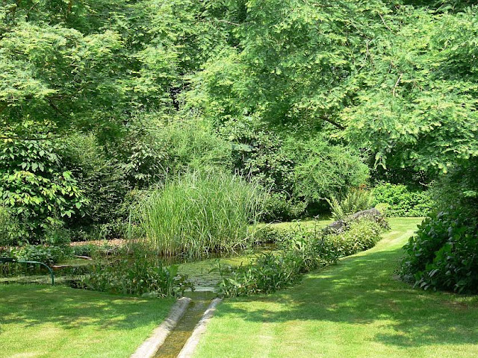

Slide 5
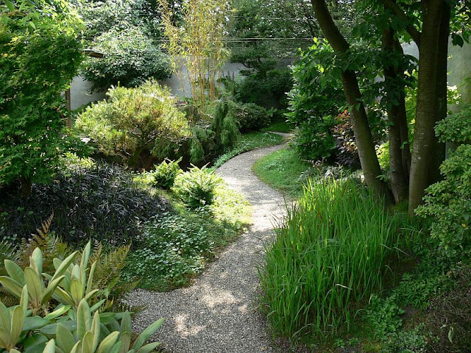

Slide 6
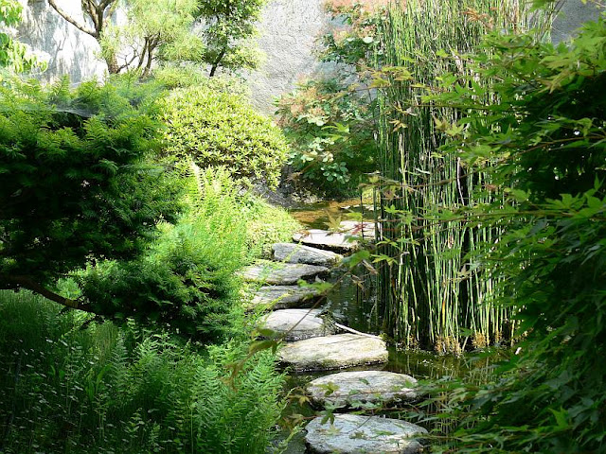

Slide 7
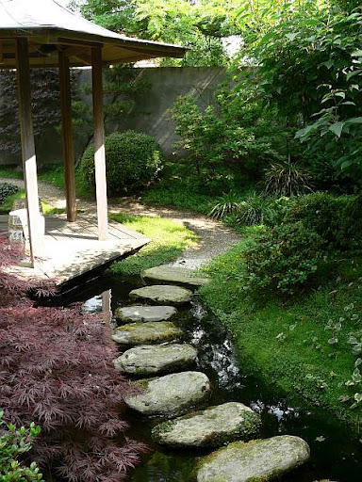
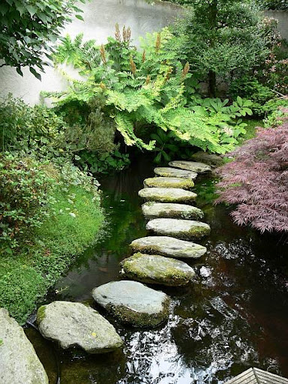

Slide 8
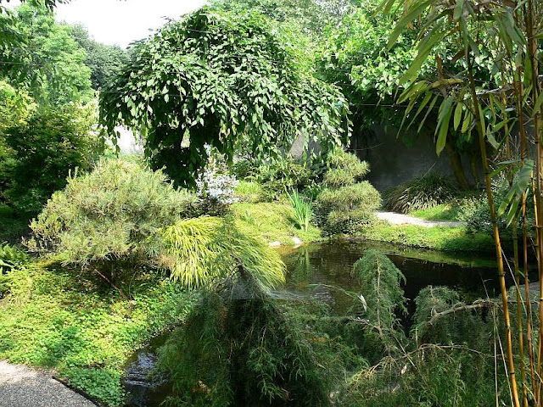

Slide 9
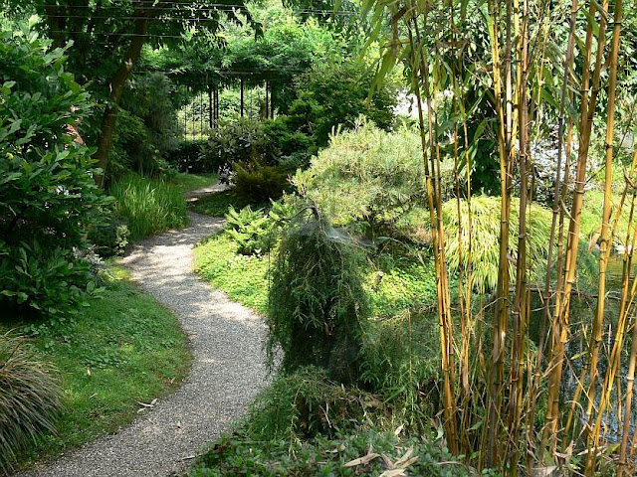

Slide 10
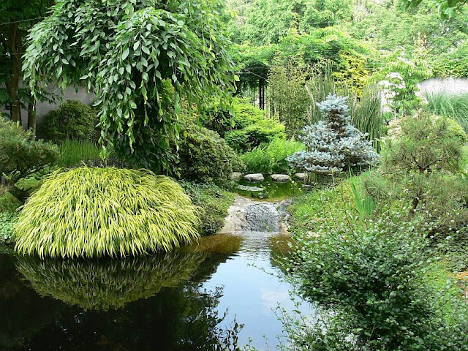

Slide 11
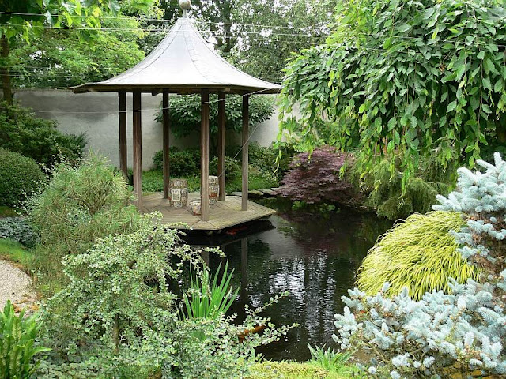

Slide 12
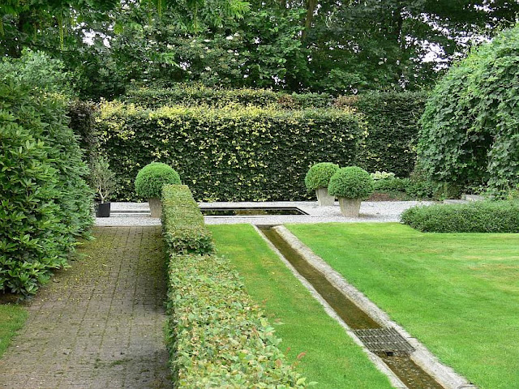

Slide 13
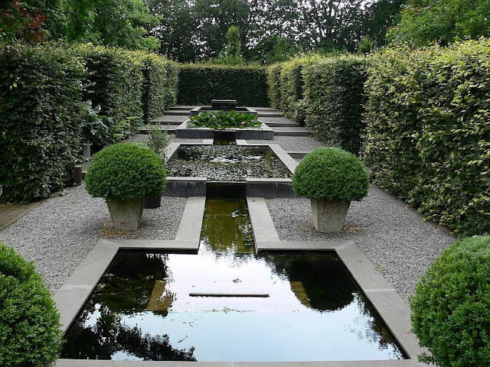

Slide 14
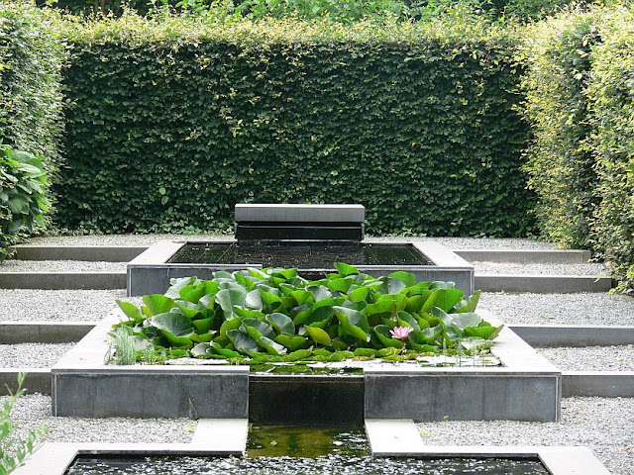

Slide 15
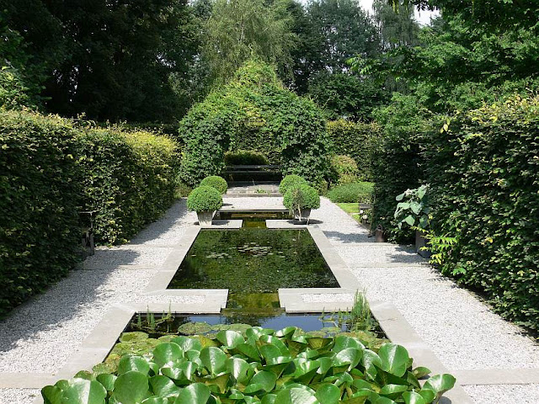

Slide 16
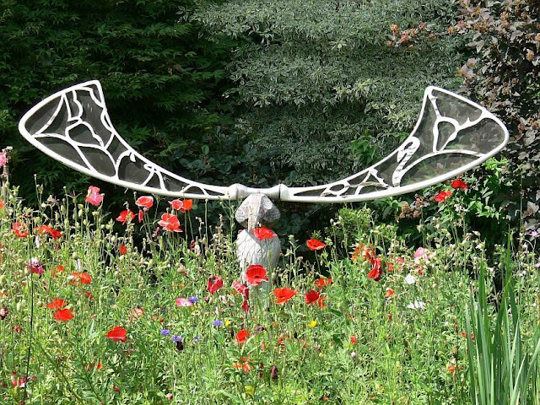

Slide 17
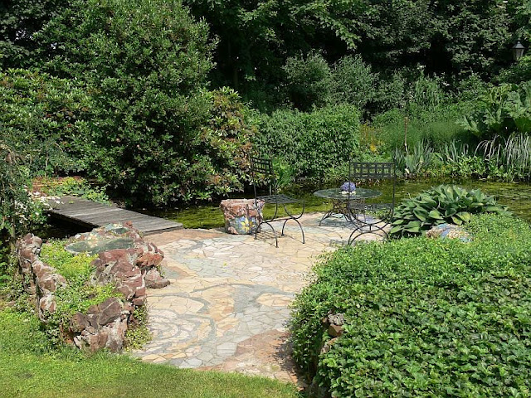

Slide 18
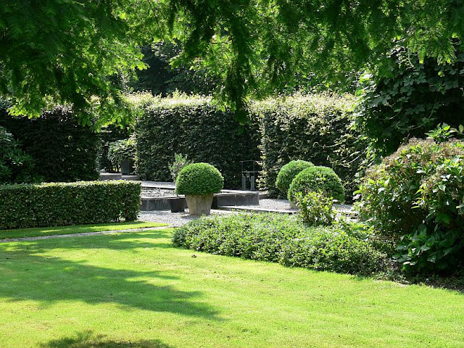

Slide 19
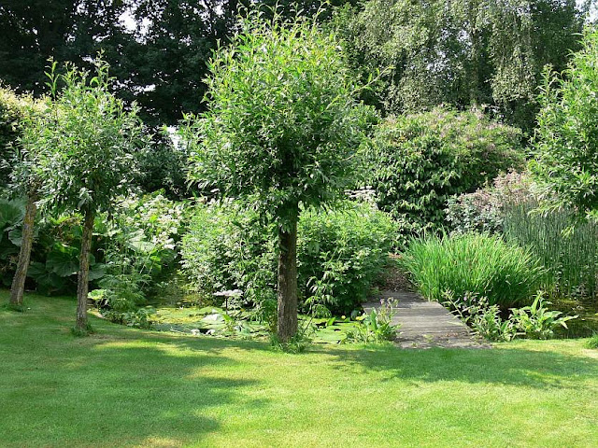

Slide 20
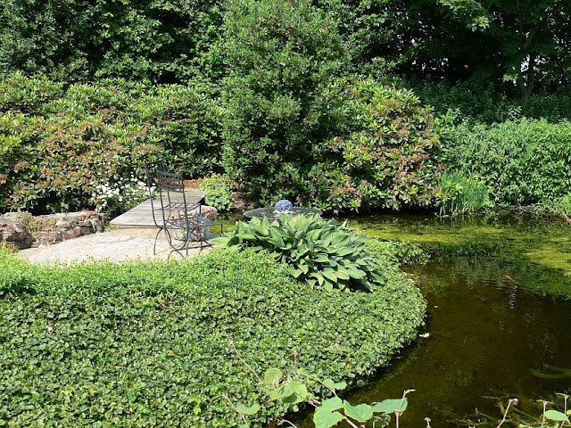

Slide 21
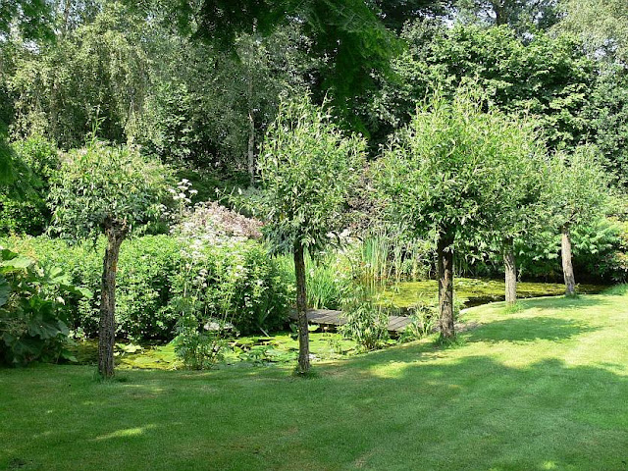

Slide 22
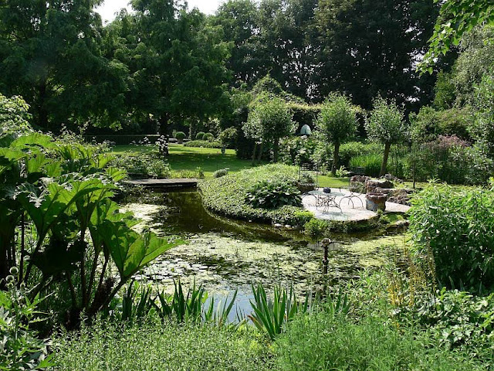

Slide 23
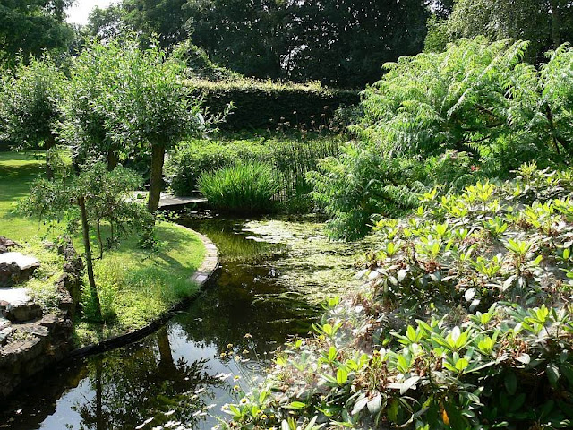

Slide 24
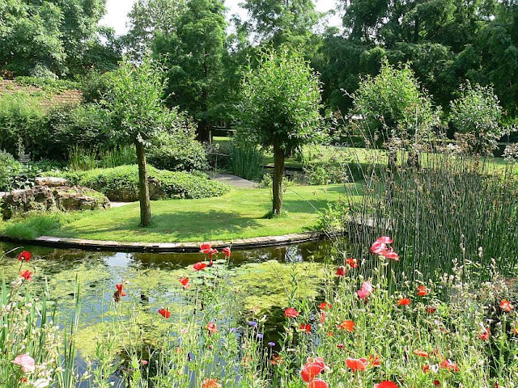

Slide 25
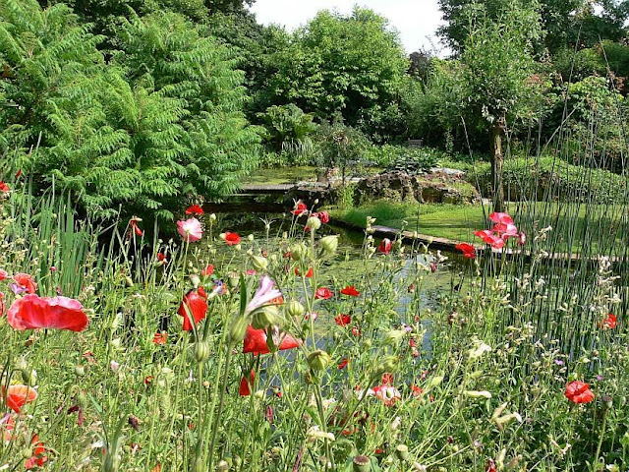

Slide 26
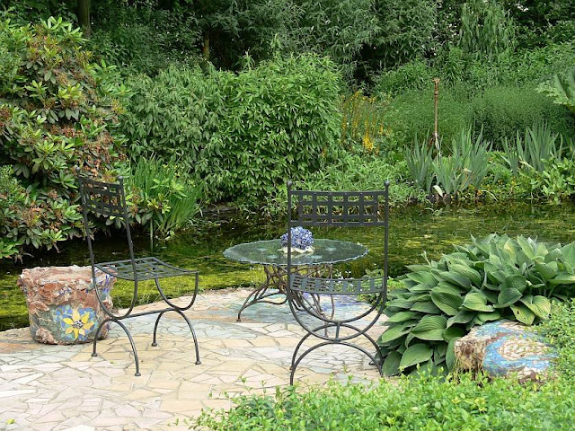

Slide 27
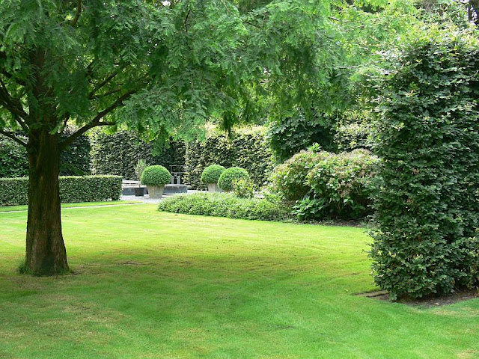

Slide 28
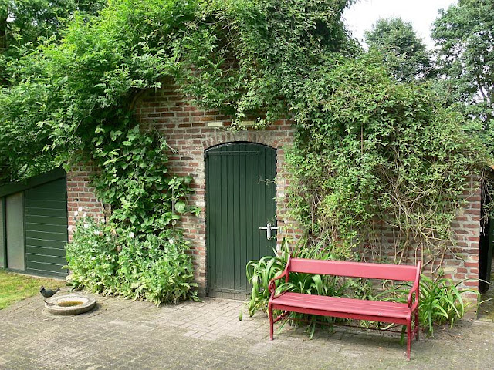

Slide 29
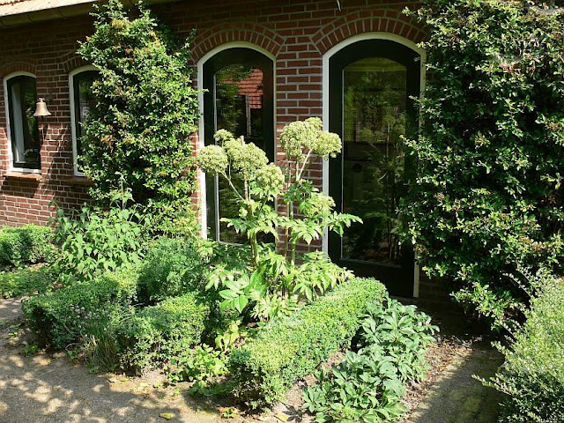

Slide 30
Tuin aan het Boord.
Este jardín en Nuenen se encuentra detrás de una masía restaurada .
La construcción del jardín se inició en 1995 y se ha mejorado y se extiende de manera continua.
Hoy el jardín consta de 7000 m2, incluyendo un jardín japonés , un jardín de vivaces, un jardín junto a la casa, un jardín formal y un jardín mediterráneo recientemente desarrollado.
Ideas originales y un buen mantenimiento han proporcionado un jardín completo muy agradable,.

Slide 31
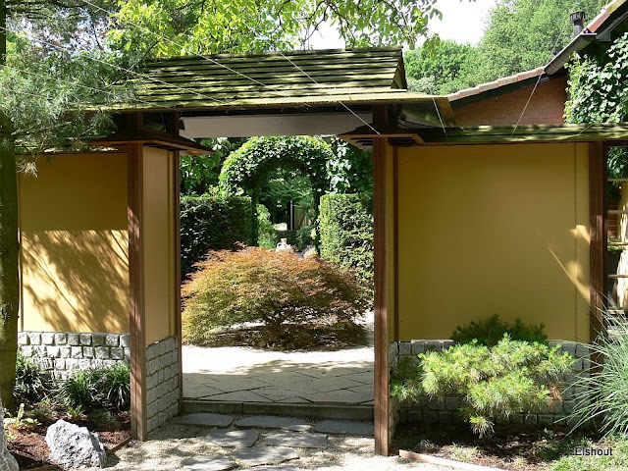

Slide 32
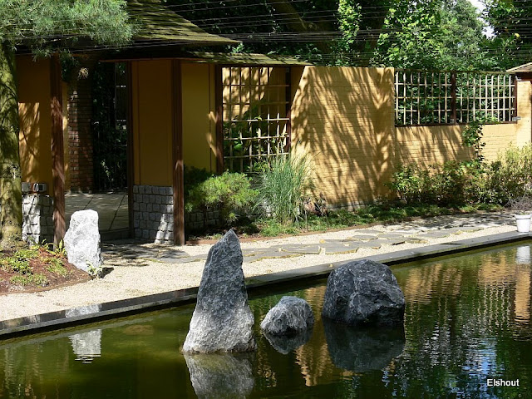

Slide 33
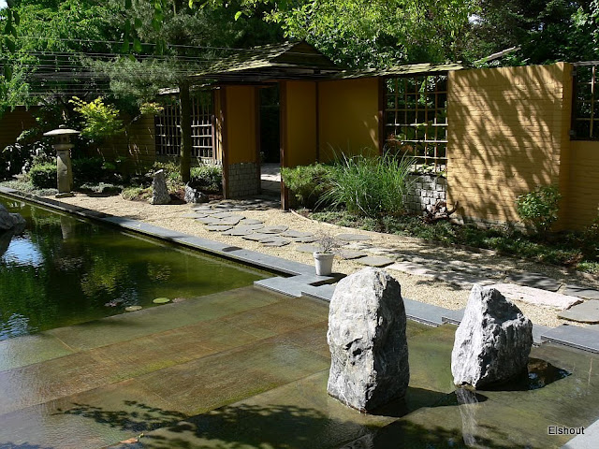

Slide 34
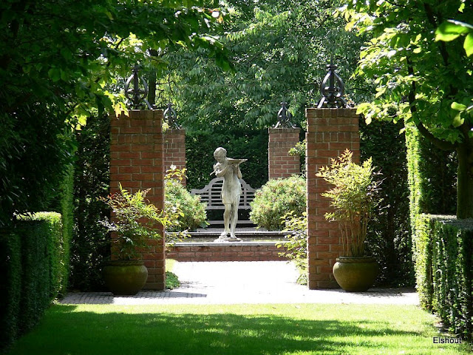

Slide 35
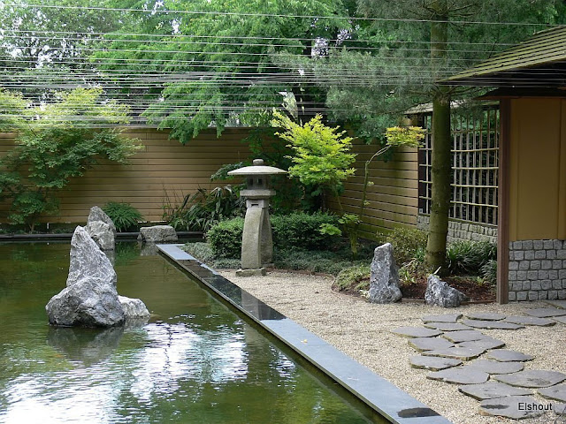

Slide 36
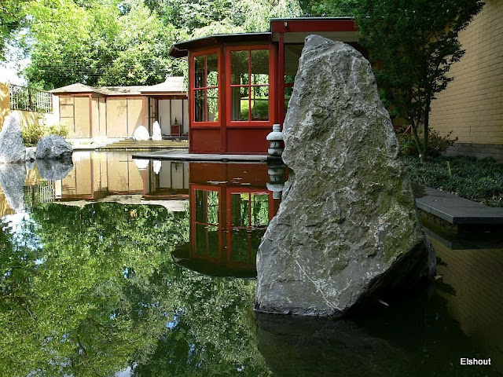

Slide 37
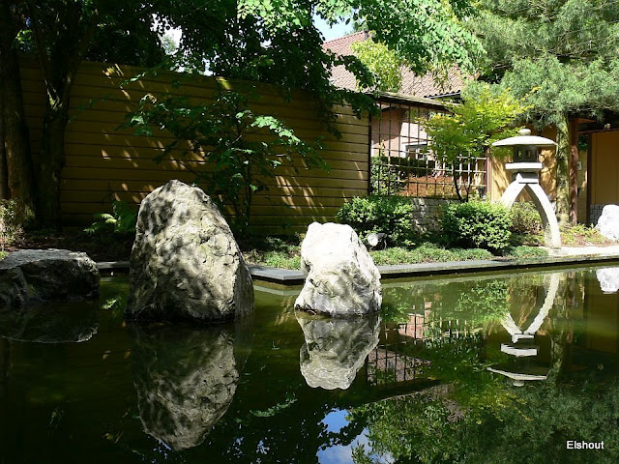

Slide 38
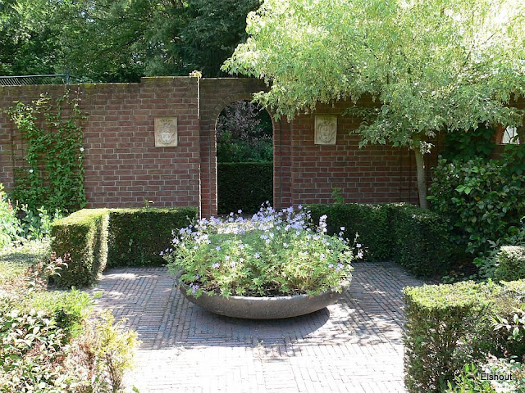

Slide 39
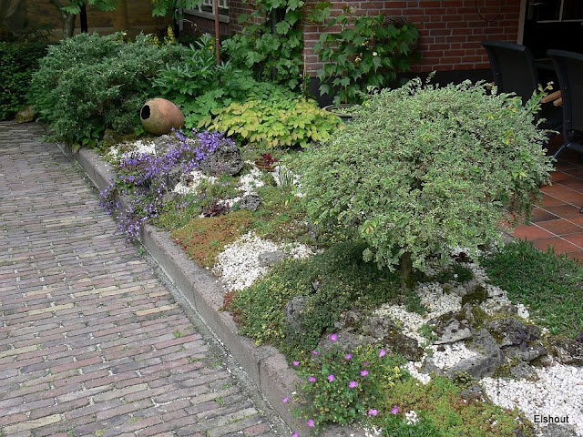

Slide 40
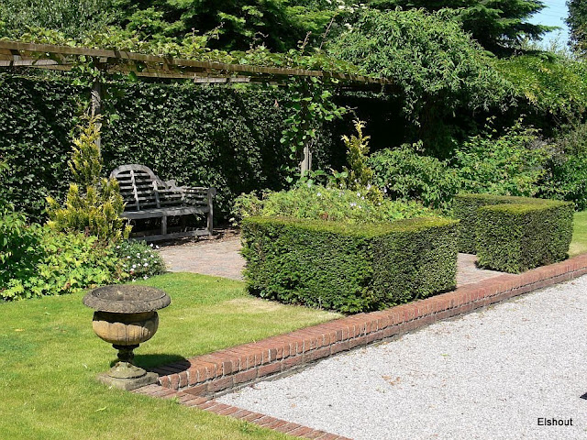

Slide 41
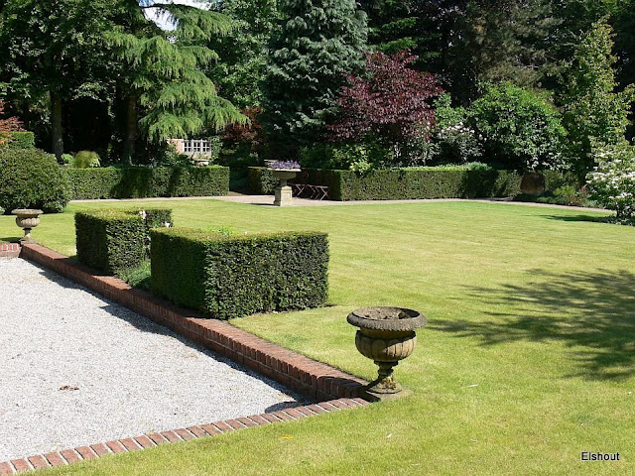

Slide 42
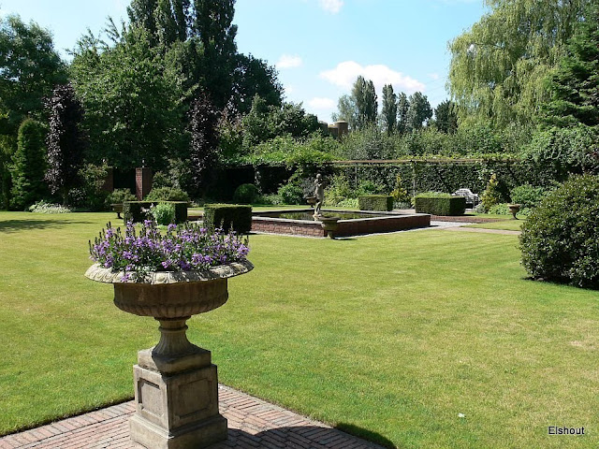

Slide 43
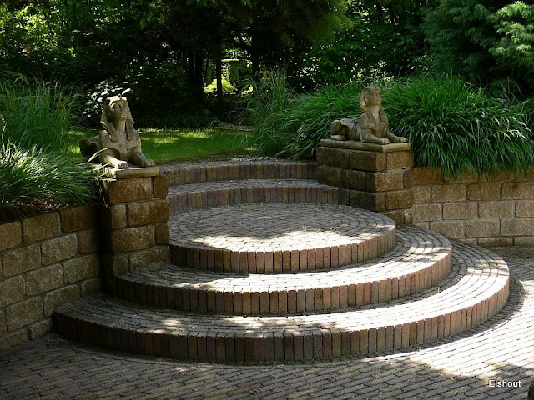

Slide 44
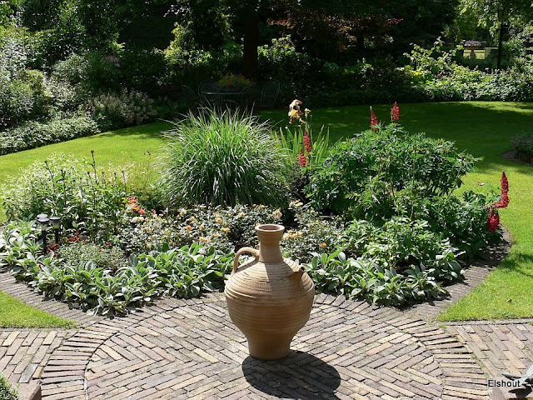

Slide 45
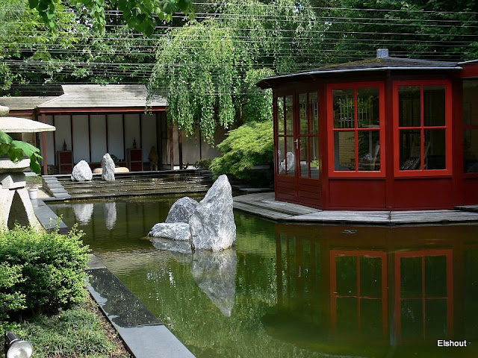

Slide 46
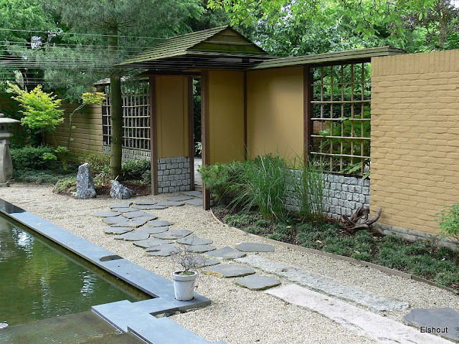

Slide 47
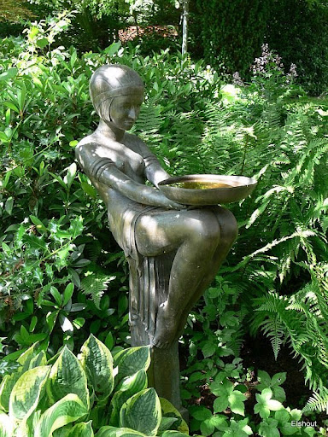
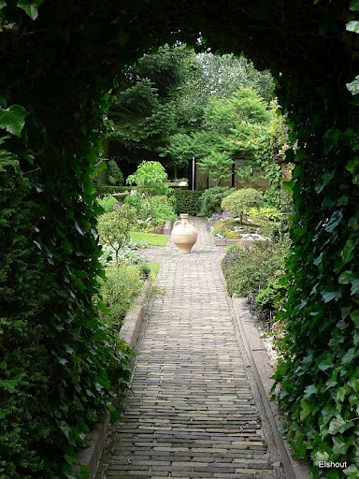

Slide 48
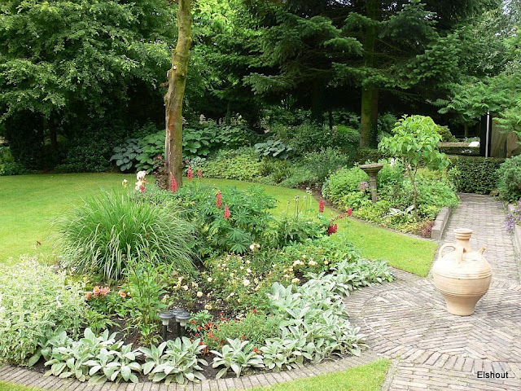

Slide 49
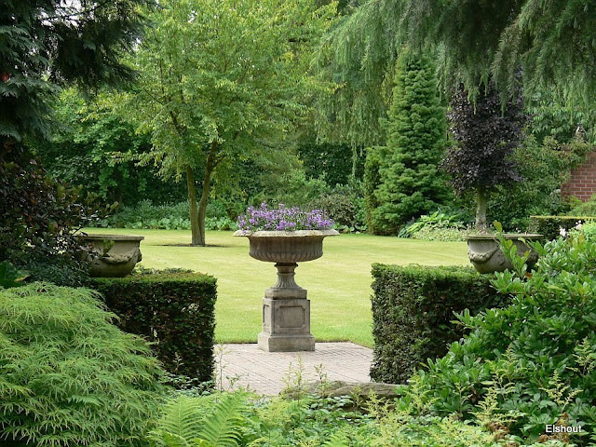

Slide 50
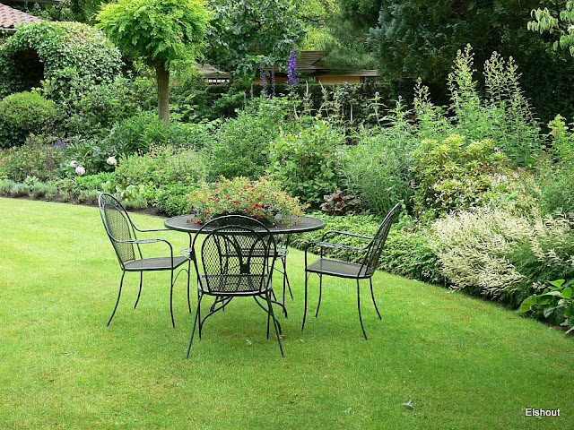

Slide 51
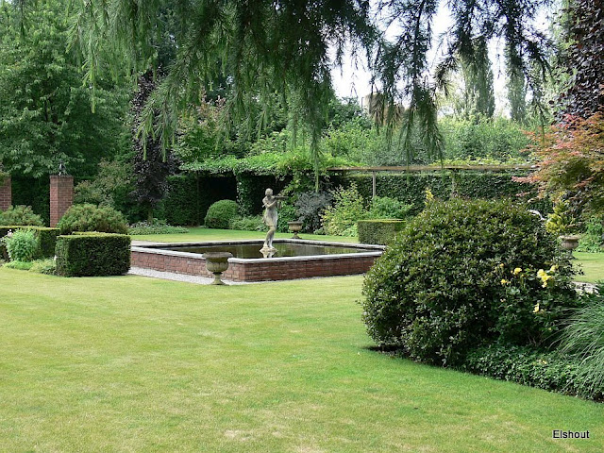

Slide 52
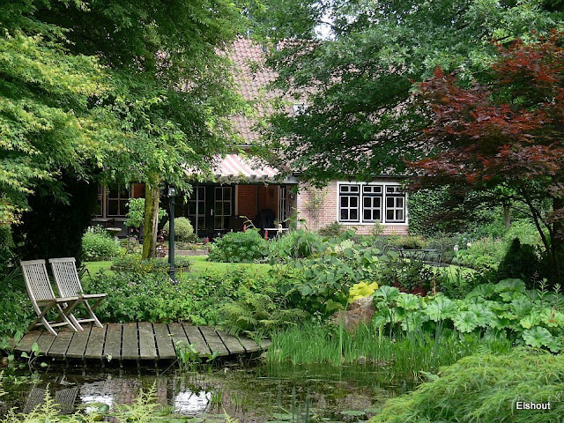

Slide 53


Slide 54


Slide 55



Slide 56


Slide 57


Slide 58
Tuin in het Bos
Los hermanos Hannie y Wim han creado un hermoso jardín de casi 1 hectárea con varios estanques.
La parcela está situada en una zona boscosa.
El jardín y el bosque parecen estar fusionados.
El diseño del jardín y su construcción se realiza por ellos mismos.
Poco a poco, un bosque de pinos se transformó en un jardín.
En el centro hay un estanque con formas lúdicas.

Slide 59
No hay líneas rectas que vemos, sino un formato lúdico con rincones agradables.
Borduras herbáceas, se buscan en vano.
El jardín exuda calma el año completo, el jardín vale la pena una visita.
Se ve muy bien, esta muy bien construido.

Slide 60


Slide 61


Slide 62


Slide 63


Slide 64


Slide 65


Slide 66


Slide 67


Slide 68


Slide 69


Slide 70


Slide 71


Slide 72


Slide 73


Slide 74


Slide 75


Slide 76


Slide 77


Slide 78



Slide 79


Slide 80


Slide 81


Slide 82


Slide 83


Slide 84


Slide 85


Slide 86


Slide 87


Slide 88


Slide 89


Slide 90


Slide 91


Slide 92


Slide 93


Slide 94


Slide 95


Slide 96


Slide 97


Slide 98


Slide 99


Slide 100


Slide 101


Slide 102
Tuin Meulenwiel
El jardín cuenta con casi 4.000 m2 con varios estanques, cada uno con su propio carácter.
Una gran variación de las plantas perennes y arbustos disponibles.
Al principio, el jardín tenía un gran estanque rodeado de agua con plantas.
Más tarde, un nuevo jardín grande se añadió con una gran colección de arbustos y plantas perennes.
En el año 2007 una pared de ladrillo con coloridas plantas se añadió con una longitud de 30 metros.

Slide 103


Slide 104


Slide 105


Slide 106


Slide 107


Slide 108


Slide 109


Slide 110


Slide 111


Slide 112


Slide 113


Slide 114


Slide 115


Slide 116


Slide 117


Slide 118


Slide 119
Tuinen in Demen.
Fridtjof Bremer y Martje van den Bosch comenzaron con su jardín en el año 1990.
El primer jardín por primera vez detrás de la finca, más tarde otros jardines fueron creados.
En 2002, un pastizal próximo a la finca fue comprado y se amplia con más jardines.
La superficie total es de más de 4 hectáreas.
Una parte de ella es un huerto con miles de bulbos en primavera.
Mayormente los jardines están todavía en desarrollo.

Slide 120
Varios jardines de rosas en color. Rosebows son espectaculares.
Interesante es un césped de sauces con hortensias, un jardín de invierno, un huerto en un jardín de color blanco redondo, rodeada de tejos.
Un camino sinuoso en ambos lugares con 130 tipos diferentes de Hemerocallis nos conduce a través de un pastizal a un estanque natural.
La casa de té es cómoda con bella vista a los jardines.

Slide 121


Slide 122


Slide 123


Slide 124


Slide 125


Slide 126


Slide 127


Slide 128


Slide 129


Slide 130


Slide 131


Slide 132


Slide 133


Slide 134


Slide 135


Slide 136


Slide 137


Slide 138


Slide 139


Slide 140


Slide 141


Slide 142


Slide 143


